Slide 1
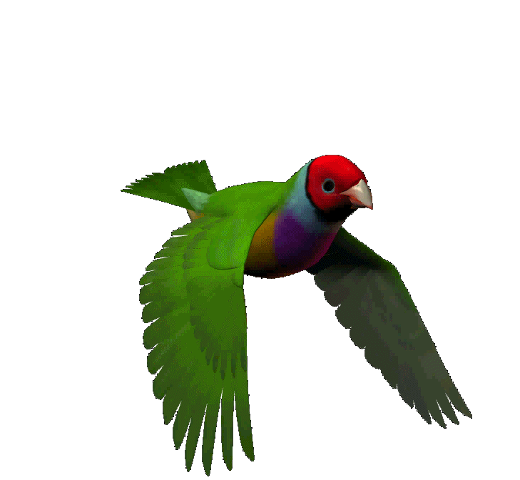
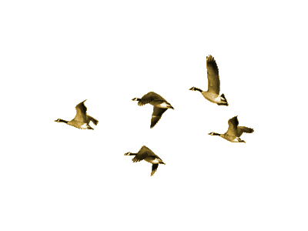
সবাইকে অনেক অনেক শুভেচ্ছা

Slide 2
শিক্ষক পরিচিতি
জবায়ের আহমদ
সহকারী শিক্ষক
আংগারজুর সরকারি প্রাথমিক বিদ্যালয়।
গোয়াইনাট, সিলেট

Slide 3
পাঠ পরিচিতি
বিষয়ঃ বাংলা
শ্রেণিঃ প্রথম
পাঠের শিরোনাম – বর্ণ শিখি
পাঠ্যাংশ- চ, ছ, জ, ।

Slide 4
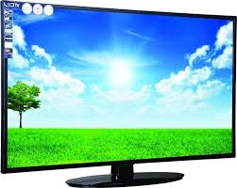
চল একটি ভিডিও দেখি

Slide 5
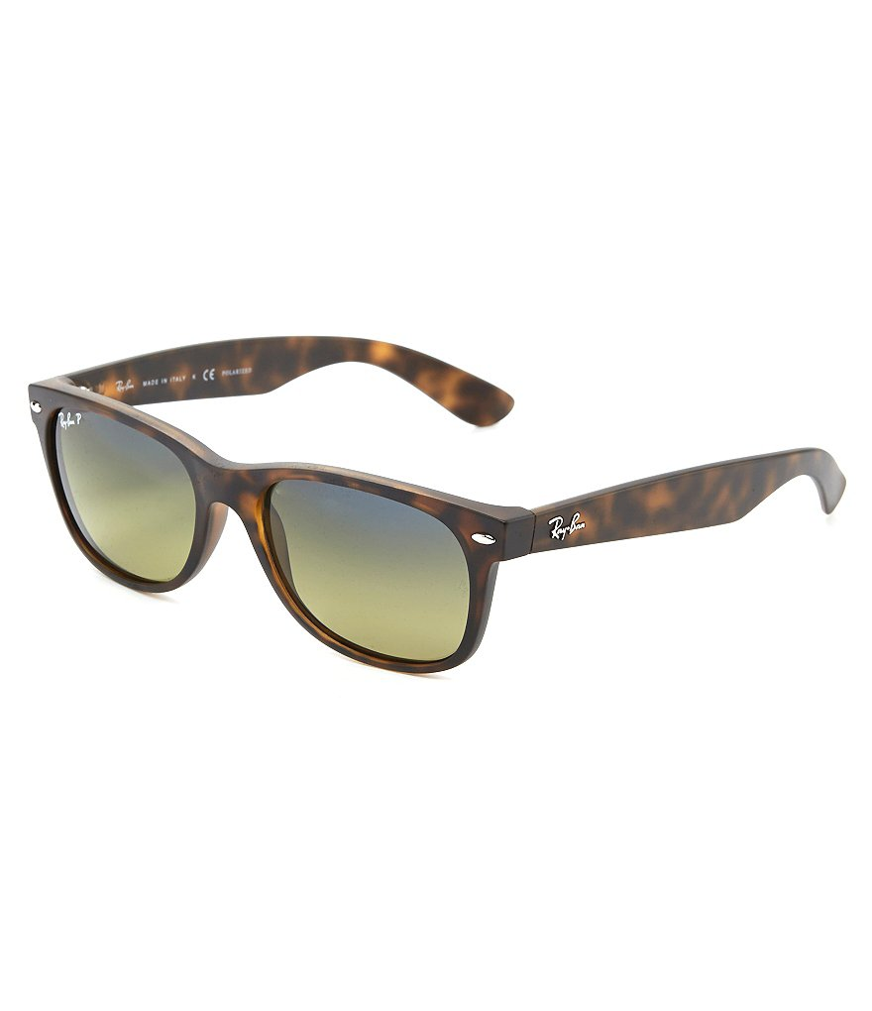
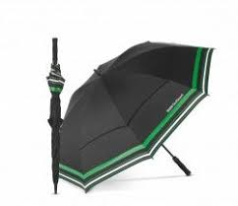
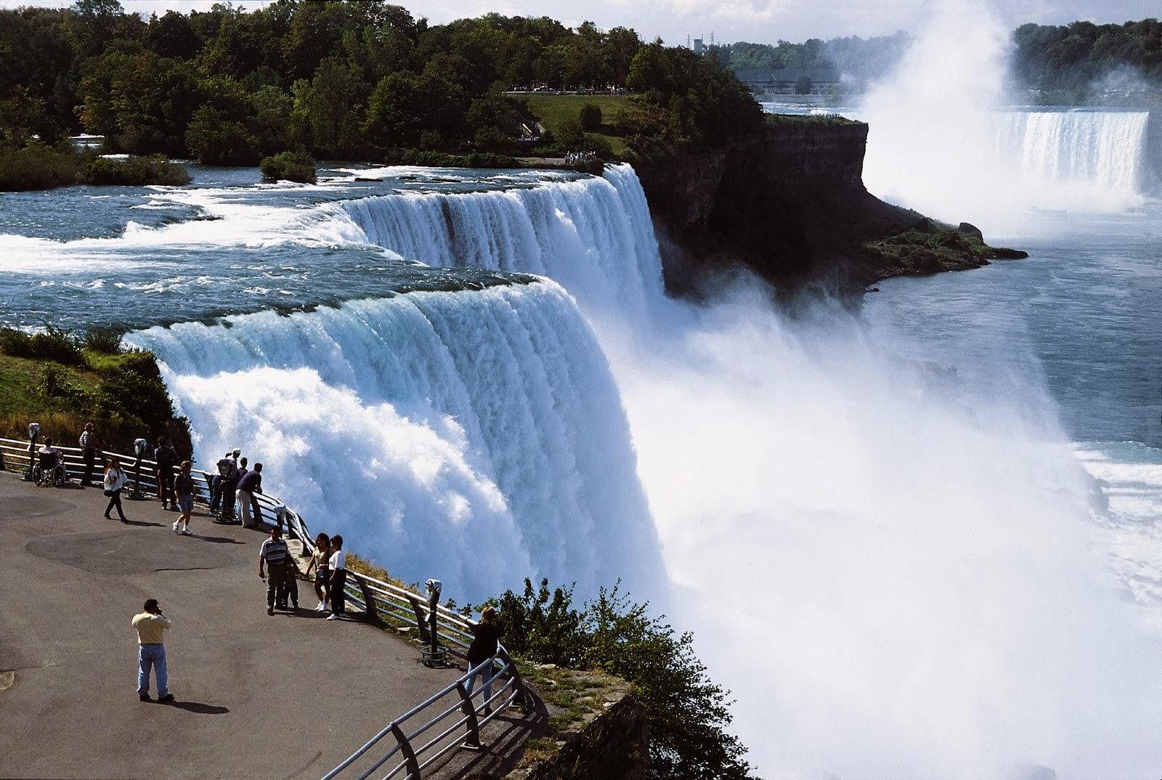
এসো কিছু ছবি দেখি ও বলি
চশমা
ছাতা
জল

Slide 6
আমাদের আজকের পাঠ
বর্ণ শিখি
চ
ছ
জ

Slide 7
শিখনফলঃ
১.1.১ বাক্য ও শব্দে ব্যবহৃত বাংলা বর্ণগুলো মনোযোগ সহকারে শুনবে ও মনে রাখবে।
১.1.1 বাক্য ও শব্দে ব্যবহৃত বাংলা বর্ণমালার বর্ণগুলো স্পষ্ট ও শুদ্ধভাবে বলতে ও পড়তে পারবে।
১.1.1 স্পষ্ট ও সঠিক আকৃতিতে বর্ণগুলো লিখতে পারবে।

Slide 8
পাঠ্য বইয়ের সাথে সংযোগ
পৃষ্ঠা নং- ২২

Slide 9
শিক্ষকের আদর্শ পাঠ

Slide 10
শিক্ষার্থীর সরব পাঠ

Slide 11
একক কাজ

Slide 12
ছবির সাথে মিল করে শব্দ বলি
দলীয় কাজ
শুনি ও বলি
চশমা রাখি
ছবি দেখি
জল পড়ে

Slide 13
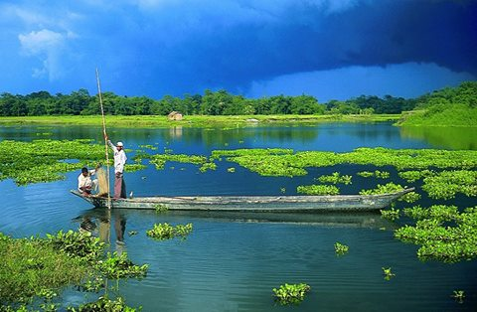
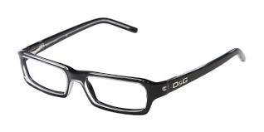
মূল্যায়ন
ছবির সাথে শব্দের মিল কর ।
ছাতা
চশমা
জল

Slide 14
পরিকল্পিত কাজ
***চ, ছ, ও জ বর্ণ গুলো দিয়ে দুইটি করে নতুন শব্দ লিখে আনবে।

Slide 15
ভালো থেকো সবাই

